Slide 1
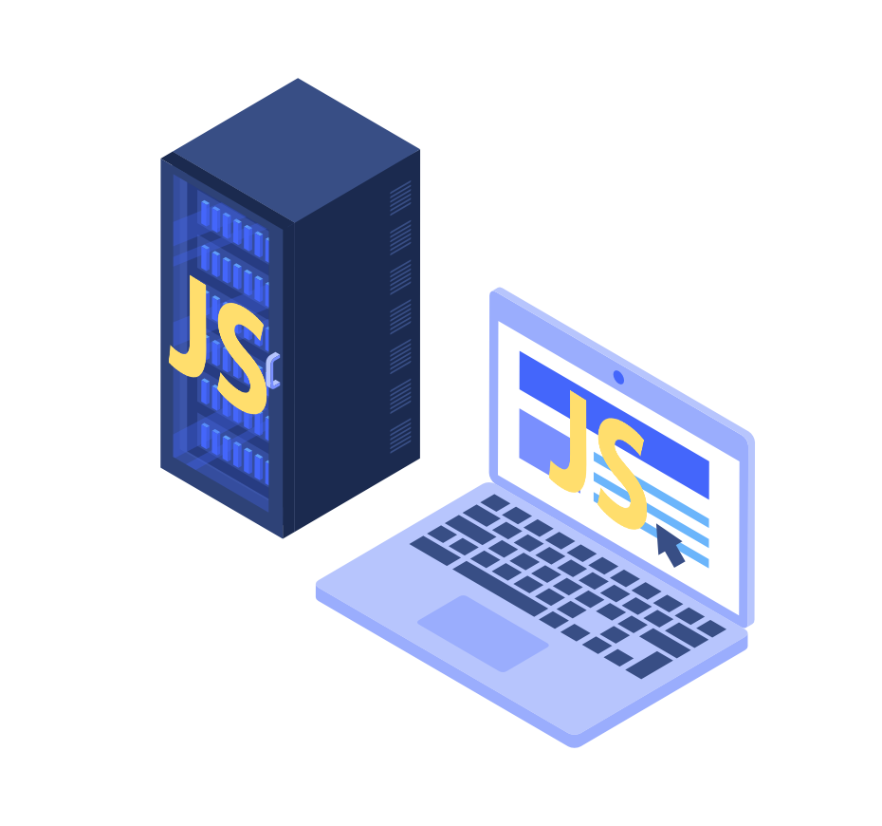
Isomorphic/Universal JavaScript Frameworks
Bart in ‘t Veld
Notes:
Hoe websites vanaf het begin van het internet werkte, is dat wanneer een web browser een webpagina opvraagt een server ergens op het internet een HTML-pagina terugstuurt naar de browser. Dit werkte prima, omdat browsers nog niet krachtig waren en websites vaak statisch en op zichzelf staand waren.
Vandaag de dag worden veel websites volledig gebouwd in JavaScript door middel van “Single Page Application (SPA) Frameworks”. Populaire frameworks zijn React.js, Vue.js en Angular. Wanneer een gebruiker een pagina opvraagt via de browser krijgt de browser een vrij lege HTML-pagina terug. De rest van de HTML wordt in de browser, dus in de cliënt, opgebouwd.
Maar er is een midden weg in de vorm van Isomorphic/Universal JavaScript Frameworks.
Ik ben Bart in t Veld en ik ga jullie vandaag over deze technologie vertellen.

Slide 2
Inhoud
Server en client
Proof of concept
Voor- en nadelen
Gangbare technologieën
Vragen
Notes:
Waar ga ik het vandaag allemaal over hebben.
Als eerst ga ik vertellen wat de hoofd functionaliteit van een Isompohic/Universal Framework is.
Daarna ga ik dit in de praktijk tonen doormiddel van een proof of concept.
Dan zullen we de voor en nadelen van deze frameworks bespreken.
Ik wil iedereen aansporen om na deze talk aan de slag te gaan, daarom zal ik wat vertellen over gangbare technologieen.
Vragen kunnen aan het eind gesteld worden.

Slide 3
Server en client
Isomorfisme
Universeel
“Framework die zowel HTML op de server als in de client kan opbouwen”
Notes:
“Isomorphic”, of in het Nederlands Isomorfisme, is een wiskundige term. De term wordt gebruikt om twee gelijkvormige structuren te benoemen. De term “Universal” of in het Nederlands universeel, betekent zoiets als ‘overal’
Maar wat is dan een Isomorphic of Universal JavaScript framework.
Dit is niet meer dan een “Framework die zowel HTML op de server als in de client kan opbouwen”

Slide 4
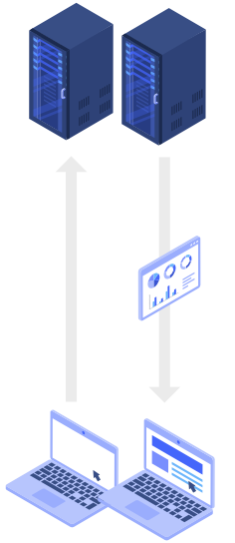
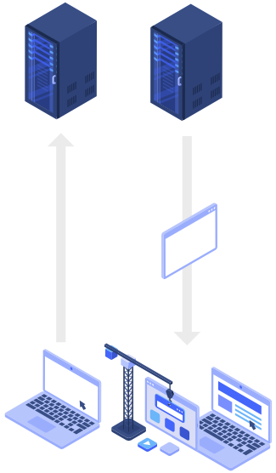
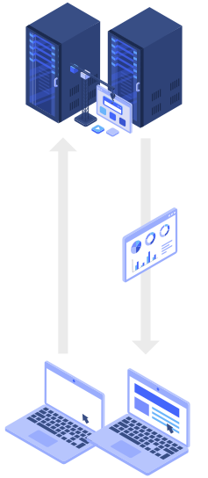
Server en client: Initiële request
Traditioneel
SPA
I/U JS
Notes:
Traditioneel gezien vraag een browser een webpagina aan bij een server en krijgt de browser de volledige webpagina terug.
Dit veranderde met de nu web development standaard SPA frameworks. Wanneer de browser een webpagina aanvraagt krijgt de browser een lege HTML-pagina terug. De server geeft ook JavaScript mee waarmee de browser zelf de HTML pagina’s kan opbouwen.
I/U JS lijkt heel veel op traditioneel, maar de HTML wordt ook gebouwd op de server, waarbij bij traditioneel de HTML pagina’s opgeslagen staan op de server. De browser vraagt dus een pagina op, de server bouwt deze pagina en stuurt de volledige content naar de browser terug. De HTML kan dus op de server gebouwd worden.

Slide 5
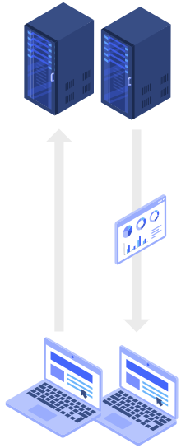

Server en client: Navigatie
Traditioneel
SPA
I/U JS
Notes:
Bij navigatie is het een ander verhaal. Met navigatie wordt het navigeren naar een nieuwe pagina bedoelt. De browser toont op dit moment een andere pagina van de desbetreffende website.
Een traditionele website moet volledig een nieuwe pagina bij de server aanvragen en krijgt deze pagina met alle content teruggestuurd.
Bij een SPA is geen aanvraag bij de server meer nodig. De browser bouwt volledig de nieuwe pagina op.
I/U doet precies hetzelfde als de SPA in dit geval. Ook hier wordt de nieuwe pagina in de browser opgebouwd.

Slide 6
Server en client:
Isomorphic/Universal JavaScript Framework
Kan op de server HTML bouwen
Kan op de cliënt HTML bouwen
Best of both worlds
Notes:
Isomorphic/Universal JavaScript Frameworks combineren dus de initiële pagina aanvraag van traditionele websites en het navigeren van SPA’s.
De voordelen die hieruit worden gehaald zal ik later bespreken.

Slide 7
Demo
Notes:
Eerst wil ik dit gedrag aantonen door middel van een demo.

Slide 8
Voor- en nadelen
+
SEO
Optimale prestatie
Onderhoudbaarheid
-
Ingewikkelder
Debuggen
Notes:
Welke voor- en nadelen brengen Isomorphic/Universal JavaScript Frameworks met zich mee.
Voor
Het eerste voordeel dat Isomorphic/Universal JavaScript Framework met zich mee neemt is “Search engine optimaztion”. Zoekmachines gebruiken crawlers om HTML-pagina's te indexeren. Het indexeren van deze pagina’s wordt gebruikt om te beslissen hoe hoog de webpagina in de zoekresultaten tevoorschijn moet komen bij een bepaalde zoekopdracht. Deze crawlers vragen een pagina aan bij de server en interpreteren het resultaat. Wanneer de HTML moet worden opgebouwd in de browser kan de crawler dit niet direct interpreteren.
Als een pagina door de browser moet worden opgebouwd, krijgen de gebruikers enkele seconden een lege pagina of laadbalk te zien. Zowel Twitter als Airbnb is het gelukt de wachttijd van hun website te reduceren door middel van Isomorphic/Universal JavaScript.
Het is mogelijk om bepaalde libraries zowel op de server als op de client te gebruiken. Dit zorgt voor een betere ontwikkeling en hergebruik van code, wat weer leidt tot gelukkiger ontwikkelaar en minder tijd besteed aan het onderhouden van twee verschillende soorten code
Na
Vergeleken met het ontwikkelen van een SPA is het ontwikkelen van een website door middel van een Isomorphic/Universal JavaScript framework ingewikkelder. Je moet er rekening mee houden dat de code zowel op de server als in de browser uitvoerbaar is.
Debuggen wordt hierdoor ook lastiger, normaliter is alle webapplicatie code te debuggen in de browser en een browser zoals chrome heeft goede tools ontwikkeld om het debuggen makkelijker te maken. Een webpagina die in de server wordt opgebouwd is dus niet vanaf het eerste moment te debuggen in de browser en deze tools kunnen dus niet in het gehele proces gebruikt worden

Slide 9
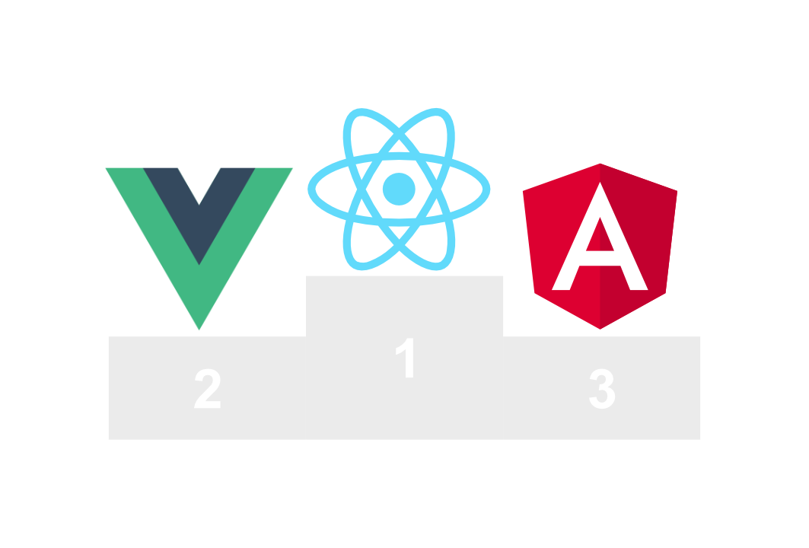
Gangbare technologieën
Notes:
Wanneer je aan de slag wilt met Isomorphic/Universal JavaScript Frameworks is dat mogelijk met technieken die je misschien al kent.
Als we kijken naar een enquete die elk jaar wordt gehouden door The State of JavaScript onder JavaScript developers. Komen deze frameworks naar boven als top 3.
Op nummer drie staat Angular
Op nummer twee Vue.js
en nummer 1 is React.
Al deze frameworks bieden mogelijkheid tot Isomorphic/Universal JavaScript.

Slide 10


Gangbare technologieën: Angular
Angular Universal
Notes:
Angular biedt zijn eigen Isomorphic/Universal implementatie in de vorm van “Angular Universal”. In de achtergrond maakt Angular Universal gebruik van het backend framework Express.js, maar een eigen backend server implementatie is niet nodig.

Slide 11



Gangbare technologieën: Vue.js
Eigen implementatie
Nuxt.js
Quasar
Notes:
Vue.js heeft een eigen implementatie waarbij een eigen backend server moet worden opgezet.
Het populairste framework met Vue.js ondersteuning is Nuxt.js.
Een kleinere speler in de Vue.js markt is Quasar

Slide 12


Gangbare technologieën: React
Eigen implementatie
Next.js
Notes:
React heeft ook een eigen implementatie waarbij een eigen backend server moet worden opgezet.
Next.js is het populairste Isomorphic/Universal JavaScript Framework volgens The State of Javascript. Dit framework noemt zichzelf “The React Framework”.
Alle genoemde frameworks zijn terug te vinden in The State of JavaScript enquete. Ik wil aanraden om vooral zelf aan de slag te gaan met Isomorphic/Universal JavaScript Frameworks om zo de voor- en nadelen zelf te ervaren.

Slide 13
Vragen

